Slide 1
Об основах социального обслуживания граждан в Российской Федерации
Федеральный закон от 28.12.2013 N 442-ФЗ

Slide 2
Нормативно-правовые акты федерального уровня
Федеральный закон от 28.12.2013 N 442-ФЗ
Постановления Правительства
Приказы Министерства труда и социальной защиты населения

Slide 3
Постановление Правительства РФ от 18.10.2014 N 1075 "Об утверждении Правил определения среднедушевого дохода для предоставления социальных услуг бесплатно«
Постановление Правительства РФ от 24.11.2014 N 1236 "Об утверждении примерного перечня социальных услуг по видам социальных услуг«
Постановление Правительства РФ от 24.11.2014 N 1239 "Об утверждении Правил размещения и обновления информации о поставщике социальных услуг на официальном сайте поставщика социальных услуг в информационно-телекоммуникационной сети "Интернет"
Письмо Минтруда России от 05.02.2014 N 12-5/10/В-547 <О направлении информации по Федеральному закону от 28.12.2013 N 442-ФЗ "Об основах социального обслуживания граждан в Российской Федерации">
Приказ Минтруда России от 10.11.2014 N 874н "О примерной форме договора о предоставлении социальных услуг, а также о форме индивидуальной программы предоставления социальных услуг«
Приказ Минтруда России от 30.07.2014 N 500н "Об утверждении рекомендаций по определению индивидуальной потребности в социальных услугах получателей социальных услуг«
Приказ Минтруда России от 17.04.2014 N 258н "Об утверждении примерной номенклатуры организаций социального обслуживания"

Slide 4
Приказ Минтруда России от 24.11.2014 N 940н "Об утверждении Правил организации деятельности организаций социального обслуживания, их структурных подразделений«
Приказ Минтруда России от 30.07.2014 N 505н "Об утверждении рекомендуемых нормативов обеспечения мягким инвентарем получателей социальных услуг в стационарной форме социального обслуживания«
Приказ Минтруда России от 13.08.2014 N 552н "Об утверждении рекомендуемых норм питания при предоставлении социальных услуг в стационарной форме"
Приказ Минтруда России от 13.08.2014 N 552н "Об утверждении рекомендуемых норм питания при предоставлении социальных услуг в стационарной форме«
Приказ Минтруда России от 25.07.2014 N 484н "Об утверждении рекомендаций по формированию и ведению реестра поставщиков социальных услуг«
Приказ Минтруда России от 25.07.2014 N 485н "Об утверждении рекомендаций по формированию и ведению регистра получателей социальных услуг«
Приказ Минтруда России от 24.11.2014 N 934н "Об утверждении методических рекомендаций по расчету потребностей субъектов Российской Федерации в развитии сети организаций социального обслуживания«
ОЖИДАЕТСЯ: Приказ Минтруда России "Об утверждении рекомендаций по организации межведомственного взаимодействия исполнительных органов государственной власти субъектов Российской Федерации при предоставлении социальных услуг, а также при содействии в предоставлении медицинской, психологической, педагогической, юридической, социальной помощи, не относящейся к социальным услугам (социальном сопровождении)«

Slide 5
Полномочия государственных органов субъектов Федерации
К полномочиям органов государственной власти субъектов Российской Федерации в сфере социального обслуживания относятся:
1) правовое регулирование и организация социального обслуживания в субъектах Российской Федерации в пределах полномочий, установленных настоящим Федеральным законом;
2) определение уполномоченного органа субъекта Российской Федерации, в том числе на признание граждан нуждающимися в социальном обслуживании, а также на составление индивидуальной программы;
3) координация деятельности поставщиков социальных услуг, общественных организаций и иных организаций, осуществляющих деятельность в сфере социального обслуживания, в субъекте Российской Федерации;
4) утверждение регламента межведомственного взаимодействия органов государственной власти субъекта Российской Федерации в связи с реализацией полномочий субъекта Российской Федерации в сфере социального обслуживания;
5) утверждение нормативов штатной численности организаций социального обслуживания субъекта Российской Федерации, нормативов обеспечения мягким инвентарем и площадью жилых помещений при предоставлении социальных услуг указанными организациями;
6) утверждение норм питания в организациях социального обслуживания субъекта Российской Федерации;
7) формирование и ведение реестра поставщиков социальных услуг и регистра получателей социальных услуг;
8) разработка, финансовое обеспечение и реализация региональных программ социального обслуживания;
9) утверждение законом субъекта Российской Федерации перечня социальных услуг, предоставляемых поставщиками социальных услуг, с учетом примерного перечня социальных услуг по видам социальных услуг, утверждаемого в соответствии с пунктом 3 части 1 статьи 7 настоящего Федерального закона;

Slide 6
10) утверждение порядка предоставления социальных услуг поставщиками социальных услуг;
11) установление порядка утверждения тарифов на социальные услуги на основании подушевых нормативов финансирования социальных услуг;
12) утверждение порядка организации осуществления регионального государственного контроля (надзора) в сфере социального обслуживания с указанием органа субъекта Российской Федерации, уполномоченного на осуществление такого контроля;
13) установление предельной величины среднедушевого дохода для предоставления социальных услуг бесплатно;
14) утверждение размера платы за предоставление социальных услуг и порядка ее взимания;
15) обеспечение бесплатного доступа к информации о поставщиках социальных услуг, предоставляемых ими социальных услугах, видах социальных услуг, сроках, порядке и об условиях их предоставления, о тарифах на эти услуги, в том числе через средства массовой информации, включая размещение информации на официальных сайтах в сети "Интернет";
16) установление мер социальной поддержки и стимулирования работников организаций социального обслуживания субъекта Российской Федерации;
17) организация профессионального обучения, профессионального образования и дополнительного профессионального образования работников поставщиков социальных услуг;
18) ведение учета и отчетности в сфере социального обслуживания в субъекте Российской Федерации;
19) установление порядка реализации программ в сфере социального обслуживания, в том числе инвестиционных программ;
20) организация поддержки социально ориентированных некоммерческих организаций, благотворителей и добровольцев, осуществляющих деятельность в сфере социального обслуживания в субъектах Российской Федерации в соответствии с федеральными законами и законами субъектов Российской Федерации;
21) разработка и реализация мероприятий по формированию и развитию рынка социальных услуг, в том числе по развитию негосударственных организаций социального обслуживания;
22) разработка и апробация методик и технологий в сфере социального обслуживания;
23) утверждение порядка межведомственного взаимодействия органов государственной власти субъектов Российской Федерации при предоставлении социальных услуг и социального сопровождения;
24) утверждение номенклатуры организаций социального обслуживания в субъекте Российской Федерации;
24.1) создание условий для организации проведения независимой оценки качества оказания услуг организациями социального обслуживания;
(п. 24.1 введен Федеральным законом от 21.07.2014 N 256-ФЗ)
25) иные полномочия, предусмотренные настоящим Федеральным законом и другими федеральными законами.

Slide 7
Информирование граждан и организаций по вопросам социального обслуживания
Примеры по субъектам Федерации:
Размещение информации на сайте уполномоченного органа;
Публикация нормативно-правовых актов.

Slide 8
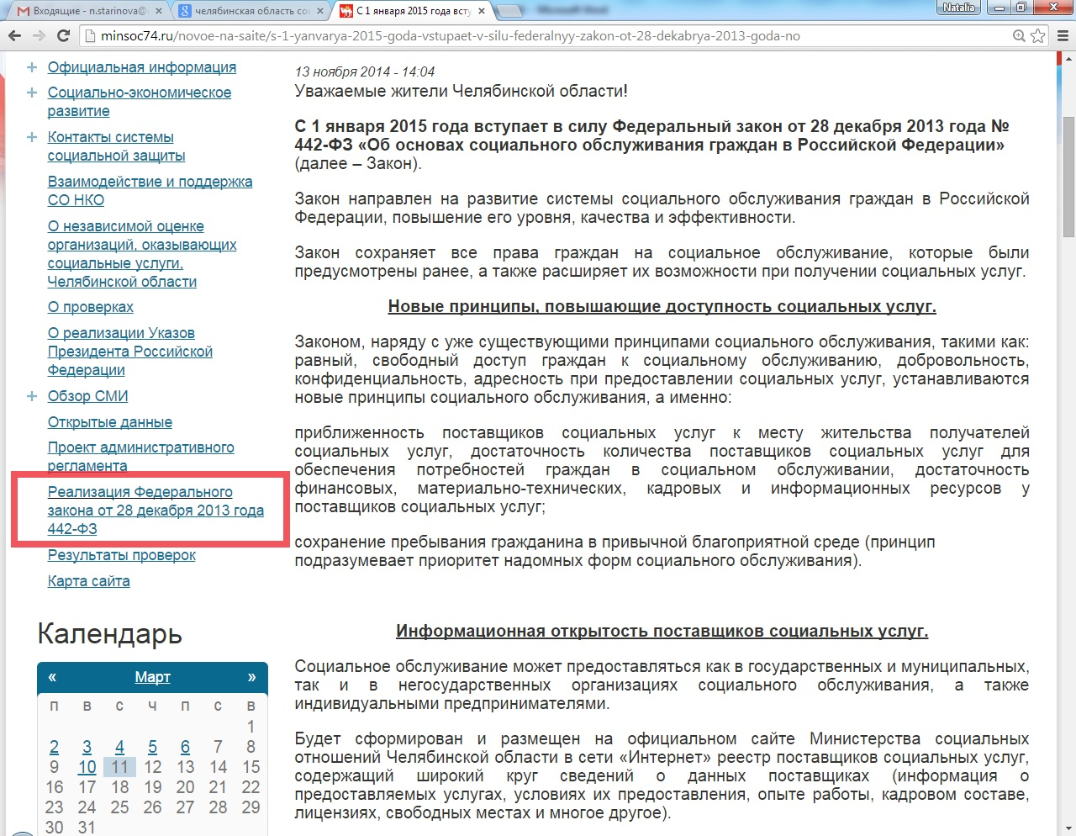
Челябинская область

Slide 9
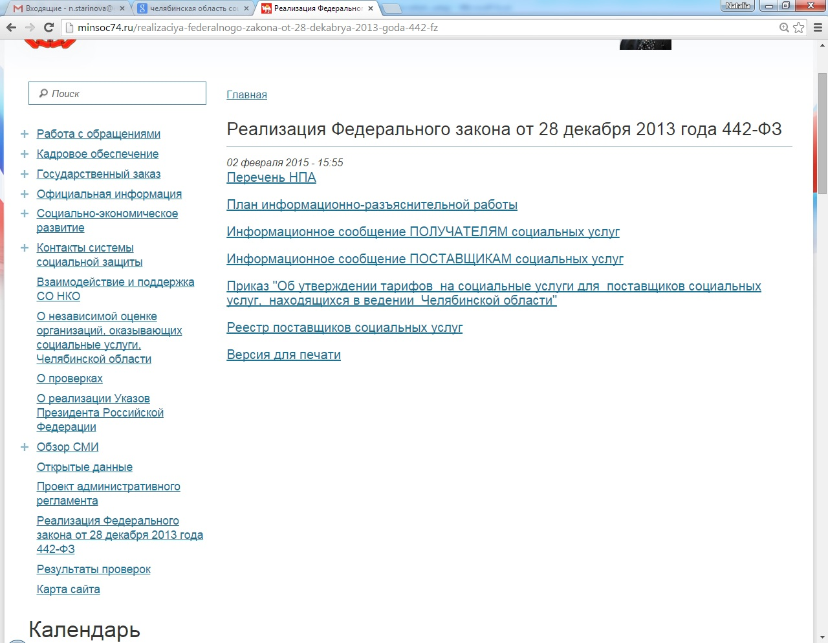
Челябинская область

Slide 10
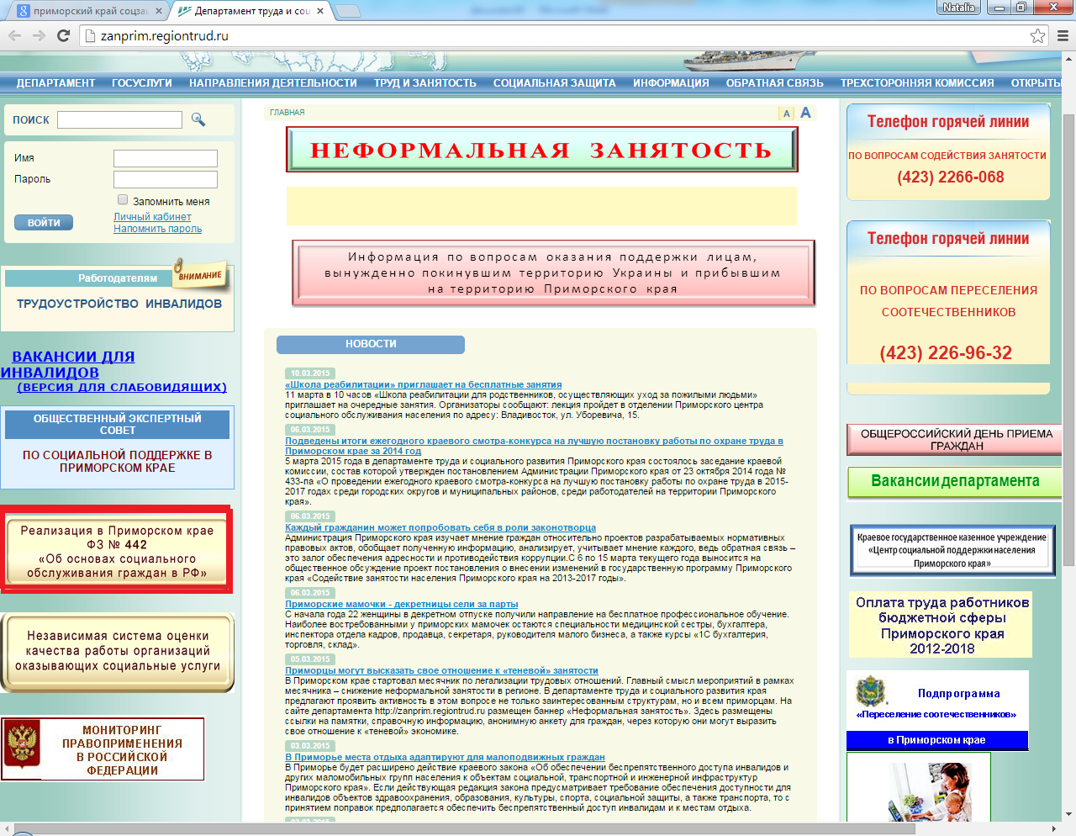
Приморский край

Slide 11
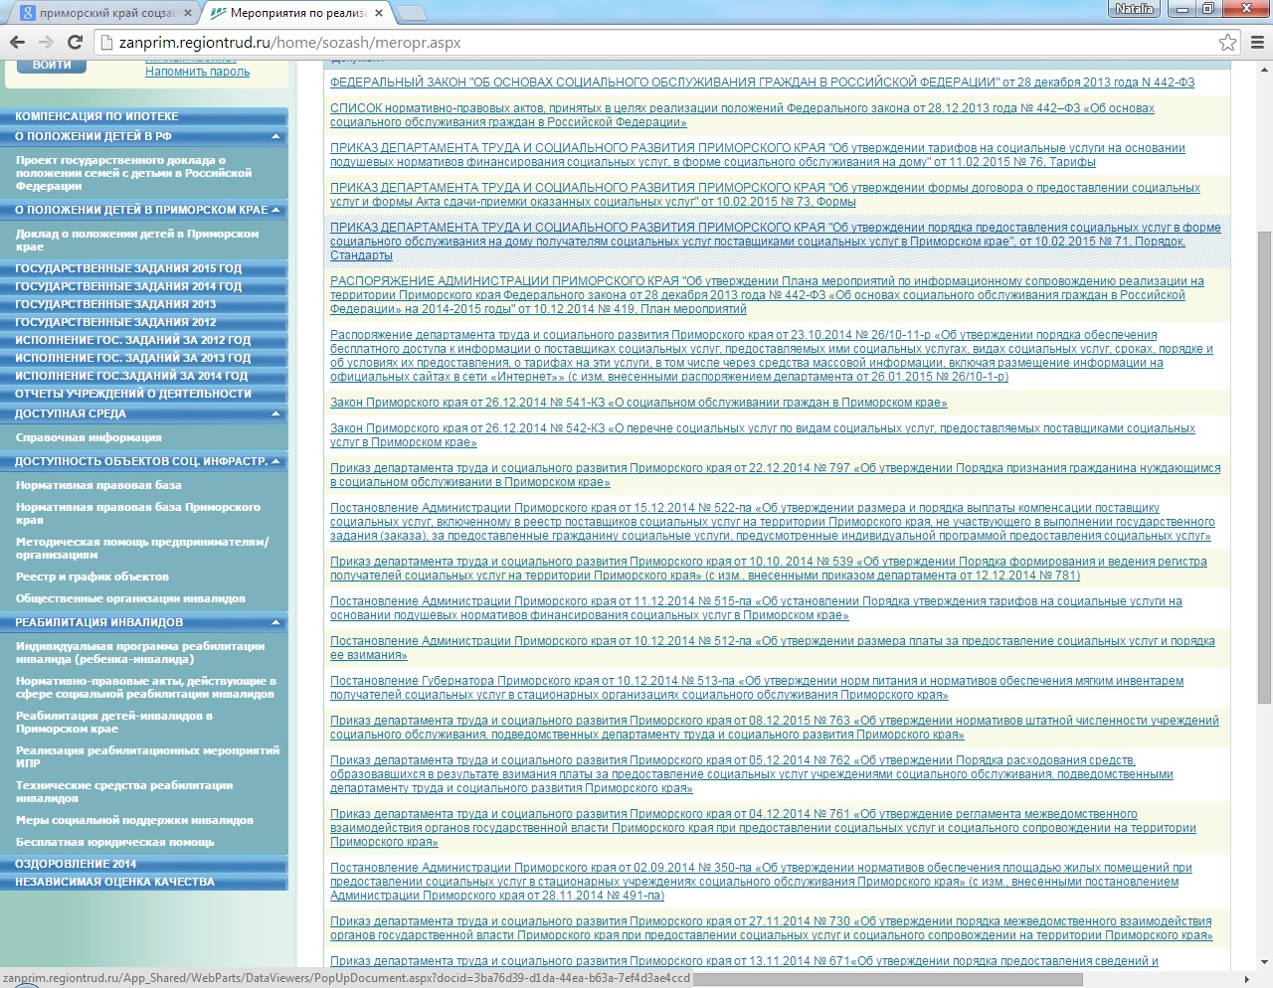
Приморский край

Slide 12
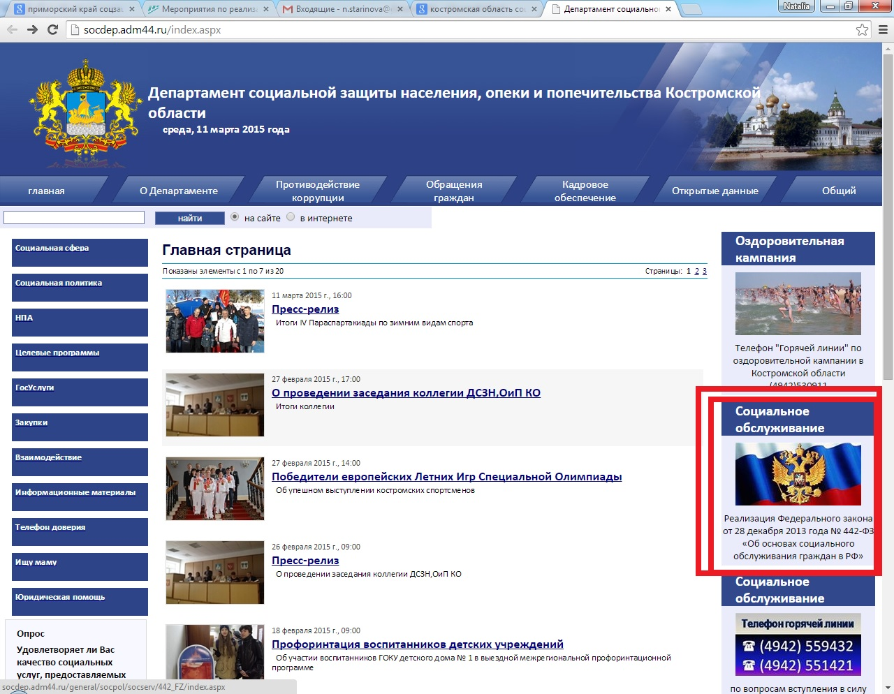
Костромская область

Slide 13
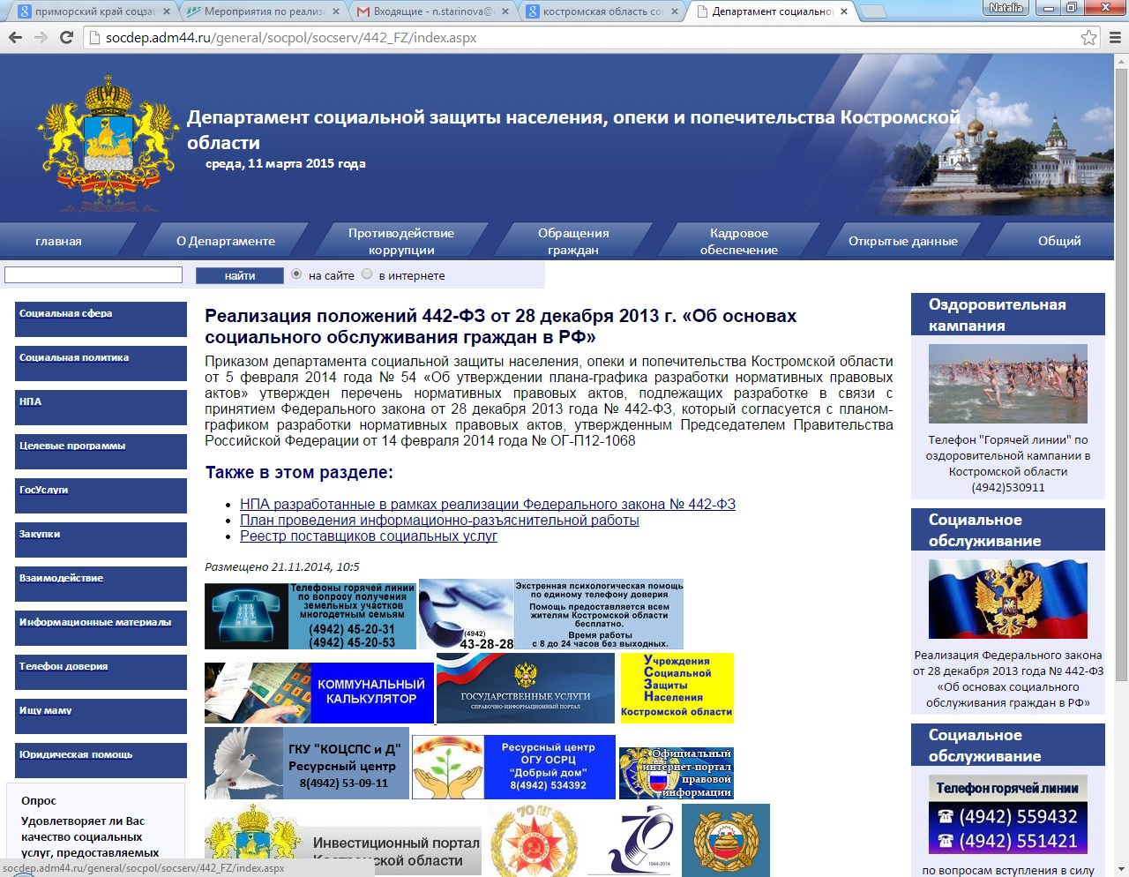
Костромская область

Slide 14
Термины в законе
Закон определяет, что такое социальное обслуживание и что такое социальная услуга.
Законом вводятся новые понятия "получатель социальных услуг", "поставщик социальных услуг", «индивидуальная программа социальных услуг" "профилактика обстоятельств, обусловливающих нуждаемость в социальном обслуживании", понятие "стандарт социальной услуги" излагается в новой редакции (основные требования к объему, периодичности и качеству предоставления социальной услуги).

Slide 15
Социальные услуги
Понятие.
Виды.
Примерный перечень.
Формы предоставления.

Slide 16
Социальная услуга
Статья 3, п.п. 2.
социальная услуга - действие или действия в сфере социального обслуживания по оказанию постоянной, периодической, разовой помощи, в том числе срочной помощи, гражданину в целях улучшения условий его жизнедеятельности и (или) расширения его возможностей самостоятельно обеспечивать свои основные жизненные потребности;

Slide 17
Виды социальных услуг
1) социально-бытовые, направленные на поддержание жизнедеятельности получателей социальных услуг в быту;
2) социально-медицинские, направленные на поддержание и сохранение здоровья получателей социальных услуг путем организации ухода, оказания содействия в проведении оздоровительных мероприятий, систематического наблюдения за получателями социальных услуг для выявления отклонений в состоянии их здоровья;
3) социально-психологические, предусматривающие оказание помощи в коррекции психологического состояния получателей социальных услуг для адаптации в социальной среде, в том числе оказание психологической помощи анонимно с использованием телефона доверия;
4) социально-педагогические, направленные на профилактику отклонений в поведении и развитии личности получателей социальных услуг, формирование у них позитивных интересов (в том числе в сфере досуга), организацию их досуга, оказание помощи семье в воспитании детей;
5) социально-трудовые, направленные на оказание помощи в трудоустройстве и в решении других проблем, связанных с трудовой адаптацией;
6) социально-правовые, направленные на оказание помощи в получении юридических услуг, в том числе бесплатно, в защите прав и законных интересов получателей социальных услуг;
7) услуги в целях повышения коммуникативного потенциала получателей социальных услуг, имеющих ограничения жизнедеятельности, в том числе детей-инвалидов;
8) срочные социальные услуги.

Slide 18
Примерный перечень социальных услуг
В качестве инструмента правового регулирования и организации социального обслуживания органы государственной власти субъектов Российской Федерации обеспечивают, в частности, утверждение законом субъекта Российской Федерации перечня социальных услуг, предоставляемых поставщиками социальных услуг, с учетом примерного перечня социальных услуг по видам социальных услуг, утверждаемого Правительством Российской Федерации.

Slide 19
Срочные социальные услуги
В качестве самостоятельного вида социальных услуг определены срочные социальные услуги (статья 21 Закона), предоставляемые без составления индивидуальной программы и без заключения договора о предоставлении социальных услуг в целях оказания неотложной помощи в сроки, обусловленные нуждаемостью получателя социальных услуг.

Slide 20
Срочные социальные услуги
Срочные социальные услуги включают в себя:
1) обеспечение бесплатным горячим питанием или наборами продуктов;
2) обеспечение одеждой, обувью и другими предметами первой необходимости;
3) содействие в получении временного жилого помещения;
4) содействие в получении юридической помощи в целях защиты прав и законных интересов получателей социальных услуг;
5) содействие в получении экстренной психологической помощи с привлечением к этой работе психологов и священнослужителей;
6) иные срочные социальные услуги.

Slide 21
Социальное сопровождение
Законом введено социальное сопровождение граждан при предоставлении социальных услуг, предполагающее содействие в предоставлении медицинской, психологической, педагогической, юридической, социальной помощи, не относящейся к социальным услугам, основывающееся на межведомственном взаимодействии организаций, оказывающих такую помощь. Мероприятия по социальному сопровождению отражаются в индивидуальной программе предоставления социальных услуг.

Slide 22
Межведомственное взаимодействие
Закон предполагает осуществление межведомственного взаимодействия при предоставлении социальных услуг на основе регламентов, утверждаемых органами государственной власти субъектов Российской Федерации. Минтруд России утверждает рекомендации по организации межведомственного взаимодействия органов государственной власти субъектов Российской Федерации при предоставлении социальных услуг (статья 7 Закона).

Slide 23
Социальное сопровождение
Социальное сопровождение - содействие в предоставлении медицинской, психологической, педагогической, юридической, социальной помощи, не относящейся к социальным услугам.
При необходимости гражданам, в том числе родителям, опекунам, попечителям, иным законным представителям несовершеннолетних детей, оказывается содействие в предоставлении медицинской, психологической, педагогической, юридической, социальной помощи, не относящейся к социальным услугам (социальное сопровождение).
Социальное сопровождение осуществляется путем привлечения организаций, предоставляющих такую помощь, на основе межведомственного взаимодействия. Мероприятия по социальному сопровождению отражаются в индивидуальной программе.

Slide 24
Формы социального обслуживания
Социальные услуги предоставляются их получателям в форме социального обслуживания на дому, или в полустационарной форме, или в стационарной форме.
Социальные услуги в полустационарной форме предоставляются их получателям организацией социального обслуживания в определенное время суток.
Социальные услуги в стационарной форме предоставляются их получателям при постоянном, временном (на срок, определенный индивидуальной программой) или пятидневном (в неделю) круглосуточном проживании в организации социального обслуживания.

Slide 25
Получатель социальных услуг
Понятие.
Порядок обращения за социальными услугами.
Нуждаемость в социальном обслуживании.
Порядок получения социальных услуг.

Slide 26
Получатель социальных услуг
Получатель социальных услуг - гражданин, который признан нуждающимся в социальном обслуживании и которому предоставляются социальная услуга или социальные услуги.

Slide 27
Основания для получения социальных услуг
В Законе не содержится понятия "трудная жизненная ситуация", ранее предусмотренного Федеральным законом от 10 декабря 1995 г. N 195-ФЗ. Вместо этого четко установлены обстоятельства, при наличии которых граждане признаются нуждающимися в социальном обслуживании (статья 15 Закона).

Slide 28
Нуждаемость в социальном обслуживании
Ст. 15, гражданин признается нуждающимся в социальном обслуживании в случае, если существуют следующие обстоятельства, которые ухудшают или могут ухудшить условия его жизнедеятельности:
1) полная или частичная утрата способности либо возможности осуществлять самообслуживание, самостоятельно передвигаться, обеспечивать основные жизненные потребности в силу заболевания, травмы, возраста или наличия инвалидности;
2) наличие в семье инвалида или инвалидов, в том числе ребенка-инвалида или детей-инвалидов, нуждающихся в постоянном постороннем уходе;
3) наличие ребенка или детей (в том числе находящихся под опекой, попечительством), испытывающих трудности в социальной адаптации;
4) отсутствие возможности обеспечения ухода (в том числе временного) за инвалидом, ребенком, детьми, а также отсутствие попечения над ними;
5) наличие внутрисемейного конфликта, в том числе с лицами с наркотической или алкогольной зависимостью, лицами, имеющими пристрастие к азартным играм, лицами, страдающими психическими расстройствами, наличие насилия в семье;
6) отсутствие определенного места жительства, в том числе у лица, не достигшего возраста двадцати трех лет и завершившего пребывание в организации для детей-сирот и детей, оставшихся без попечения родителей;
7) отсутствие работы и средств к существованию;
8) наличие иных обстоятельств, которые нормативными правовыми актами субъекта Российской Федерации признаны ухудшающими или способными ухудшить условия жизнедеятельности граждан – наличие дополнительных оснований уточняется в региональном законодательстве.

Slide 29
Заявительный принцип социального осблуживания
Социальное обслуживание основывается на заявительном принципе. Предоставление социальных услуг и отказ от них возможны только с учетом волеизъявления получателя. О предоставлении социальных услуг гражданин (его законный представитель) может обращаться непосредственно сам или по его просьбе иные граждане, государственные органы, органы местного самоуправления, общественные объединения как в уполномоченный орган государственной власти субъекта Российской Федерации либо непосредственно к поставщику социальных услуг с письменным либо электронным заявлением о предоставлении социального обслуживания (статья 14 Закона). Форма заявления о предоставлении социальных услуг утверждается Минтрудом России (статья 7 Закона).

Slide 30
Индивидуальная программа предоставления социальных услуг
Закон предполагает индивидуальный подход к установлению получателям необходимых им социальных услуг исходя из потребности гражданина в социальных услугах. С учетом оснований, по которым гражданин был признан нуждающимся в социальном обслуживании, орган государственной власти, уполномоченный на осуществление функций в области социального обслуживания субъекта Российской Федерации, определяет индивидуальную потребность в социальных услугах и составляет индивидуальную программу предоставления социальных услуг (статья 16 Закона).
Индивидуальная программа для гражданина или его законного представителя имеет рекомендательный характер, для поставщика социальных услуг - обязательный характер.
Как именно заполняется индивидуальная программа по всем разделам – уточняем в региональном законодательстве.

Slide 31
Индивидуальная программа предоставления социальных услуг
Составленная индивидуальная программа предоставления социальных услуг пересматривается в зависимости от изменения потребности гражданина в социальных услугах не реже чем раз в три года.
В случае изменения места жительства получателя социальных услуг индивидуальная программа, составленная по прежнему месту жительства, сохраняет свое действие в объеме перечня социальных услуг, установленного в субъекте Российской Федерации по новому месту жительства, до составления индивидуальной программы по новому месту жительства в сроки и в порядке, которые установлены статьей 16 Закона.

Slide 32
Что указывается в индивидуальной программе предоставления социальных услуг
- Информация о получателе, о форме социального обслуживания (дом, полустационар, стационар), о сроке действия ИПСУ,
- Виды социальных услуг
- Наименование услуги (конкретная услуга в соответствии с перечнем, не общие слова)
- Объем предоставления услуги (например, время или указывается с соответствующей единицей измерения (например, м2, шт., место, комплект) в случаях когда объем может быть определен единицами измерения.)
- Периодичность предоставления услуги (сколько раз в день/неделю/месяц/год)
- Срок предоставления услуги (указывается дата начала предоставления социальной услуги и дата ее окончания)
- Условия предоставления социальных услуг
- Перечень рекомендуемых поставщиков социальных услуг (с указанием наименования, адреса, контактной информации)
- Возможно, мероприятия по социальному сопровождению.
- Информация об отказе получателя от социальных услуг (частично по видам, или полностью)
- Заключение о выполнении индивидуальной программы предоставления услуг (оценка результатов применительно к улучшению условий жизнедеятельности и (или) расширению возможностей получателя социальных услуг самостоятельно обеспечивать свои основные жизненные потребности)

Slide 33
Договор на социальное обслуживание
Социальные услуги предоставляются на основании договора, заключаемого между поставщиком социальных услуг и гражданином либо его законным представителем, на основании индивидуальной программы предоставления социальных услуг в суточный срок с даты представления индивидуальной программы предоставления социальных услуг поставщику социальных услуг (статья 17 Закона). В договоре определяются предоставляемые социальные услуги, перечисленные в индивидуальной программе предоставления социальных услуг, их стоимость в случае, если они предоставляются за плату (частичную плату).

Slide 34
Иные документы
Форма заявления о предоставлении социальных услуг
Форма акта о предоставлении срочных социальных услуг
Форма заявления об отказе в социальном обслуживании
Форма акта обследования материально-бытовых и социальных условий проживания получателя
Форма решения о признании нуждающимся в социальном обслуживании
Индивидуальный график предоставления услуг на дому

Slide 35
Поставщик социальных услуг
Понятие.
Реестр поставщиков социальных услуг.
Финансирование социального обслуживания.

Slide 36
Понятие
Поставщик социальных услуг - юридическое лицо независимо от его организационно-правовой формы и (или) индивидуальный предприниматель, осуществляющие социальное обслуживание;
Организациями социального обслуживания являются организации, осуществляющие социальное обслуживание на дому, полустационарное социальное обслуживание, стационарное социальное обслуживание.

Slide 37
Реестр поставщиков социальных услуг
В субъектах Российской Федерации формируются и ведутся реестр поставщиков социальных услуг и регистр получателей социальных услуг (статьи 24 - 26 Закона). Реестр поставщиков социальных услуг размещается в открытом доступе на официальном сайте уполномоченного органа государственной власти субъекта Российской Федерации в информационно-телекоммуникационной сети Интернет в соответствии с требованиями законодательства Российской Федерации.

Slide 38
Реестр – информационная система.
В реестр включаются сведения о поставщиках социальных услуг, включение сведений – на добровольной основе.
Гражданам обеспечивается доступ к информации из реестра – способ узнать о всех поставщиках, включая негосударственные.
Поставщики социальных услуг, включенные в реестр могут получать компенсации за оказанные социальные услуги.

Slide 39
Финансирование государственного социального обслуживания
Финансовое обеспечение деятельности организаций социального обслуживания, находящихся в ведении федеральных органов исполнительной власти, органов государственной власти субъектов Российской Федерации, осуществляется за счет средств соответствующего бюджета, а также за счет средств получателей социальных услуг при предоставлении социальных услуг за плату (частичную плату).

Slide 40
Финансирование социального обслуживания для некоммерческих организаций
Финансовое обеспечение предоставления социальных услуг негосударственными организациями, индивидуальными предпринимателями, осуществляющими деятельность по социальному обслуживанию, и предоставляющими социальные услуги социально ориентированными некоммерческими организациями осуществляется путем предоставления субсидий из соответствующего бюджета бюджетной системы Российской Федерации в соответствии с бюджетным законодательством Российской Федерации, проведения закупок социальных услуг в соответствии с законодательством Российской Федерации о контрактной системе в сфере закупок товаров, работ, услуг для обеспечения государственных и муниципальных нужд, а также за счет средств получателей социальных услуг при предоставлении социальных услуг за плату или частичную плату.

Slide 41
Компенсирование затрат
Гражданин вправе обратиться к иному поставщику, который не включен в индивидуальную программу, но состоит в реестре поставщиков в субъекте Российской Федерации. При этом поставщику компенсируются затраты на предоставление социальных услуг в соответствии со стоимостью индивидуальной программы, рассчитанной по подушевым нормативам финансирования социальной услуги. Методические указания по расчету подушевых нормативов финансирования социальных услуг утверждаются Правительством Российской Федерации. Порядок расчета стоимости социальных услуг по видам социальных услуг и формам социального обслуживания на основании подушевых нормативов финансирования социальных услуг утверждается уполномоченным органом субъекта Российской Федерации.

Slide 42
Тарифы на социальные услуги
Расчет тарифов по услугам – каждая услуга имеет свою цену, с учетом ее объема.
Установление порядка утверждения тарифов на социальные услуги на основании подушевых нормативов, с точными суммами за каждую услугу – в документах субъекта Федерации.
Исходя из тарифов будет рассчитываться компенсация поставщику социальных услуг.
Исходя из тарифов будет рассчитываться плата за услуги для получателя социальных услуг.

Slide 43
Стандарты социальной услуги
Наименование социальной услуги (конкретной, в соответствии с перечнем)
Описание социальной услуги
Сроки, периодичность, объем предоставления социальной услуги
Подушевой норматив финансирования социальной услуги (устанавливается ежегодно)
Показатели качества и оценка результатов
Условия предоставления социальной услуги, в том числе условия доступности для инвалидов и людей с ограничнными возможностями здоровья

Slide 44
Порядок компенсирования затрат на примере Москвы
Постановление Правительства гор. Москвы №829-ПП определяет правила предоставления субсидий из бюджета города Москвы юридическим лицам и индивидуальным предпринимателям - поставщикам социальных услуг, включенным в Реестр поставщиков социальных услуг города Москвы, не участвующим в выполнении государственного задания и не являющимся участниками закупок социальных услуг для государственных нужд города Москвы (далее - поставщики социальных услуг), в целях возмещения им недополученных доходов в связи с предоставлением социальных услуг бесплатно или за частичную плату гражданам - получателям социальных услуг в соответствии с индивидуальной программой предоставления социальных услуг.
Субсидии предоставляются за счет бюджетных ассигнований, предусмотренных Департаменту социальной защиты населения города Москвы законом города Москвы о бюджете города Москвы на соответствующий финансовый год и плановый период на указанные цели.

Slide 45
Размер субсидии определяется на основании сведений о размере недополученных доходов поставщика социальных услуг в отчетном периоде (компенсации предоставляются по отчетам поставщика).
При предоставлении услуг бесплатно размер доходов, подлежащих компенсации определяется исходя из:
Объема услуг конкретному получателю, в соответствии его ИПСУ и договором о социальном обслуживании.
Суммы стоимости всего объема услуг в рамках установленных тарифов.
При предоставлении услуг за частичную плату – исходя из разницы между стоимостью услуг и полученной платой.

Slide 46
Порядок и условия включения в реестр поставщиков на примере Москвы
Работники поставщика должны соответствовать требованиям профессиональных стандартов
Поставщик берет на себя обязательство, что оказываемые им услуги будут соответствовать стандартам социальных услуг
Поставщик берет на себя обязательство, что стоимость социальных услуг будет соответствовать утвержденным тарифам
Поставщик работает в сфере предоставления социальных услуг не менее пяти лет
У поставщика есть недвижимое имущество, необходимое для предоставления соответсвующих социальных услуг
Поставщик зарегистрирован в установленном порядке в качестве налогоплательщика

Slide 47
Для включения в реестр заявитель подает в уполномоченный орган (ДСЗН) документы по установленном списку (учредительные документы, лицензии, перечень услуг, тарифы, информацию о формах предоставления услуг, и другие, подтверждающие условия с предыдущего слайда) – всего 13 пунктов.
Департамент осуществляет проверку полноты и достоверности представленной информации.
Принимает решение о включении в реестр и выдает свидетельство о включении в реестр, или отказывает.
На сайте ДСЗН размещается информация о поставщике.

Slide 48
Бесплатное и платное социальное обслуживание
Условия для бесплатного социального обслуживания.
Среднедушевой доход.
Плата за услуги.

Slide 49
Бесплатные и платные социальные услуги
Законом определяются условия предоставления социальных услуг на бесплатной и платной основе, а также категории граждан, которым социальные услуги предоставляются бесплатно и за плату на дому, в полустационарных и стационарных условиях.

Slide 50
Бесплатные социальные услуги
Социальные услуги предоставляются бесплатно, если на дату обращения среднедушевой доход получателя социальных услуг, рассчитанный в соответствии с нормативными правовыми актами Российской Федерации, ниже либо равен предельной величине среднедушевого дохода для предоставления социальных услуг бесплатно, установленной законом субъекта Российской Федерации. Размер предельной величины среднедушевого дохода для предоставления социальных услуг бесплатно устанавливается законами субъекта Российской Федерации и не может быть ниже полуторной величины прожиточного минимума, установленного в субъекте Российской Федерации для основных социально-демографических групп населения.
Порядок определения среднедушевого дохода для предоставления социальных услуг бесплатно для целей Закона устанавливается Правительством Российской Федерации

Slide 51
Предоставление социальных услуг бесплатно
Статья 31
1. Социальные услуги в форме социального обслуживания на дому, в полустационарной и стационарной формах социального обслуживания предоставляются бесплатно:
1) несовершеннолетним детям;
2) лицам, пострадавшим в результате чрезвычайных ситуаций, вооруженных межнациональных (межэтнических) конфликтов.
2. Социальные услуги в форме социального обслуживания на дому и в полустационарной форме социального обслуживания предоставляются бесплатно, если на дату обращения среднедушевой доход получателя социальных услуг, рассчитанный в соответствии с нормативными правовыми актами Российской Федерации, ниже предельной величины или равен предельной величине среднедушевого дохода для предоставления социальных услуг бесплатно, установленной законом субъекта Российской Федерации.
3. Нормативными правовыми актами субъектов Российской Федерации могут быть предусмотрены иные категории граждан, которым социальные услуги предоставляются бесплатно.
4. Порядок определения среднедушевого дохода для предоставления социальных услуг бесплатно для целей настоящего Федерального закона устанавливается Правительством Российской Федерации.
5. Размер предельной величины среднедушевого дохода для предоставления социальных услуг бесплатно устанавливается законами субъекта Российской Федерации и не может быть ниже полуторной величины прожиточного минимума, установленного в субъекте Российской Федерации для основных социально-демографических групп населения.

Slide 52
Порядок расчета среднедушевого дохода
Постановление Правительства РФ от 18.10.2014 N 1075 "Об утверждении Правил определения среднедушевого дохода для предоставления социальных услуг бесплатно"
в составе семьи учитываются супруги, родители и несовершеннолетние дети, совместно проживающие с получателем социальных услуг;
лица, отбывающие наказание в виде лишения свободы, лица, в отношении которых применена мера пресечения в виде заключения под стражу, а также лица, находящиеся на принудительном лечении по решению суда; лица, находящиеся на полном государственном обеспечении.
указаны доходы, учитываемые для расчета среднедушевого дохода.

Slide 53
Плата за оказание социальных услуг
Социальные услуги в форме социального обслуживания на дому и в полустационарной форме социального обслуживания предоставляются за плату или частичную плату, если на дату обращения среднедушевой доход получателей социальных услуг, рассчитанный в соответствии с частью 4 статьи 31 настоящего Федерального закона, превышает предельную величину среднедушевого дохода, установленную частью 5 статьи 31.
Размер ежемесячной платы за предоставление социальных услуг в форме социального обслуживания на дому и в полустационарной форме социального обслуживания рассчитывается на основе тарифов на социальные услуги, но не может превышать пятьдесят процентов разницы между величиной среднедушевого дохода получателя социальной услуги и предельной величиной среднедушевого дохода, установленной частью 5 статьи 31.
Социальные услуги в стационарной форме социального обслуживания предоставляются их получателям за плату или частичную плату, за исключением получателей социальных услуг, указанных в частях 1 и 3 статьи 31.
Размер ежемесячной платы за предоставление социальных услуг в стационарной форме социального обслуживания рассчитывается на основе тарифов на социальные услуги, но не может превышать семьдесят пять процентов среднедушевого дохода получателя социальных услуг, рассчитанного в соответствии с частью 4 статьи 31.

